Slide 1
Spring练习

Slide 2

目
Spring练习环境搭建
角色列表的展示和添加操作
用户列表的展示和添加操作
删除用户操作
Contents

Slide 3
1. Spring练习环境搭建
1.1 Spring环境搭建步骤
创建工程（Project&Module）
导入静态页面（见资料jsp页面）
导入需要坐标（见资料中的pom.xml）
创建包结构（controller、service、dao、domain、utils）
导入数据库脚本（见资料test.sql）
创建POJO类（见资料User.java和Role.java）
创建配置文件（applicationContext.xml、spring-mvc.xml、jdbc.properties、log4j.properties）

Slide 4
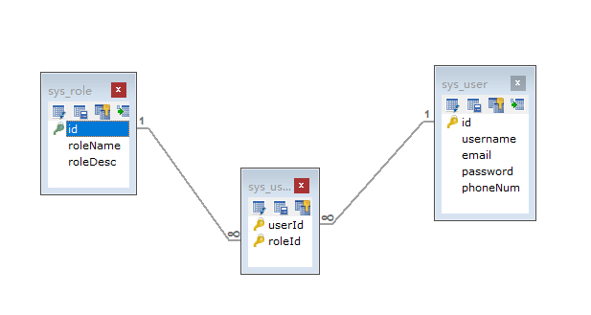
1. SSM练习环境搭建
1.2 用户和角色的关系

Slide 5
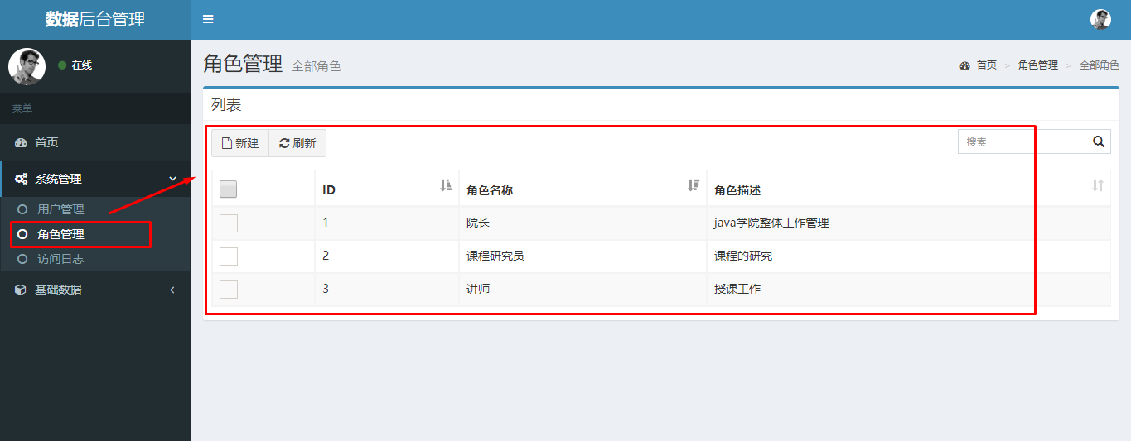
2.角色列表的展示和添加操作
2.1 角色列表的展示效果

Slide 6
2.角色列表的展示和添加操作
2.2 角色列表的展示步骤分析
点击角色管理菜单发送请求到服务器端（修改角色管理菜单的url地址）
创建RoleController和showList()方法
创建RoleService和showList()方法
创建RoleDao和findAll()方法
使用JdbcTemplate完成查询操作
将查询数据存储到Model中
转发到role-list.jsp页面进行展示

Slide 7
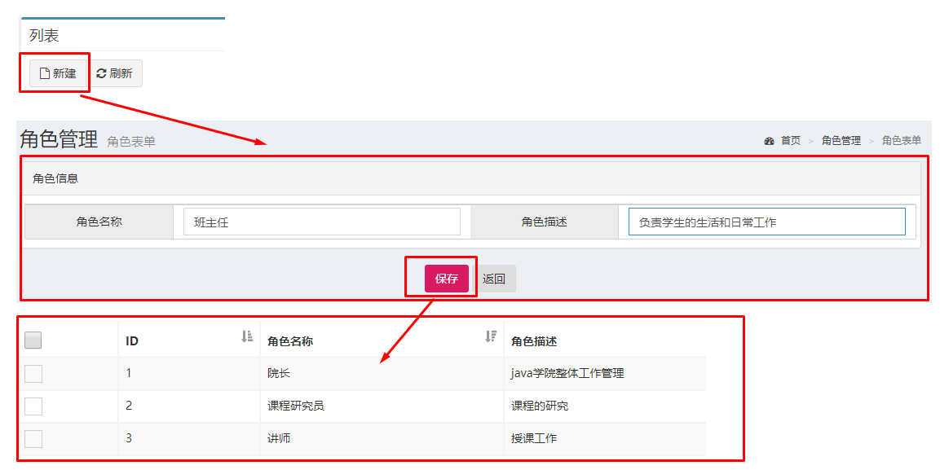
2.角色列表的展示和添加操作
2.3 角色添加的效果

Slide 8
2.角色列表的展示和添加操作
2.4 角色添加的步骤分析
点击列表页面新建按钮跳转到角色添加页面
输入角色信息，点击保存按钮，表单数据提交服务器
编写RoleController的save()方法
编写RoleService的save()方法
编写RoleDao的save()方法
使用JdbcTemplate保存Role数据到sys_role
跳转回角色列表页面

Slide 9
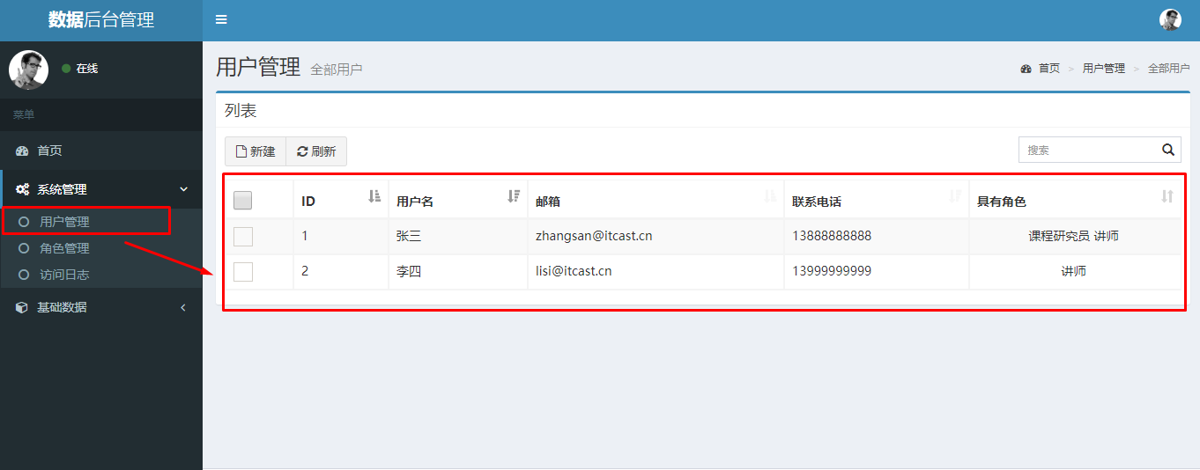
3.用户列表的展示和添加操作
3.1 用户列表的展示效果

Slide 10
3.用户列表的展示和添加操作
3.2 用户列表的展示步骤分析
点击用户管理菜单发送请求到服务器端（修改用户管理菜单的url地址）
创建RoleController和showList()方法
创建RoleService和showList()方法
创建RoleDao和findAll()方法
使用JdbcTemplate完成查询操作
将查询数据存储到Model中
转发到user-list.jsp页面进行展示

Slide 11
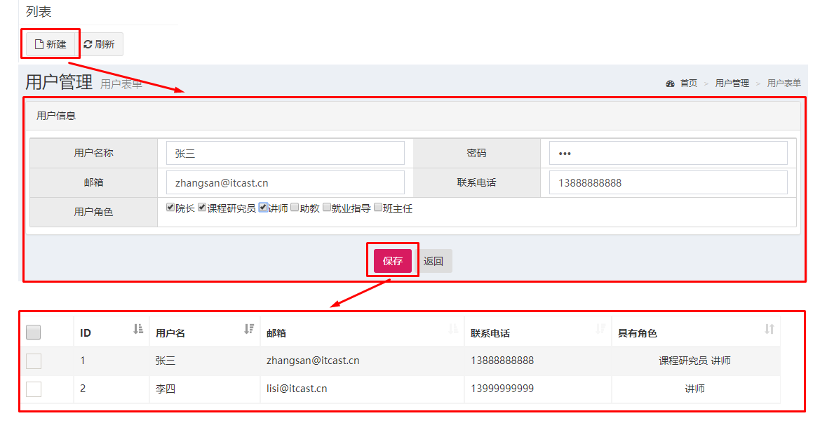
3.用户列表的展示和添加操作
3.3 用户添加的效果

Slide 12
3.用户列表的展示和添加操作
3.4 用户添加的步骤分析
点击列表页面新建按钮跳转到角色添加页面
输入角色信息，点击保存按钮，表单数据提交服务器
编写RoleController的save()方法
编写RoleService的save()方法
编写RoleDao的save()方法
使用JdbcTemplate保存Role数据到sys_role
跳转回角色列表页面

Slide 13
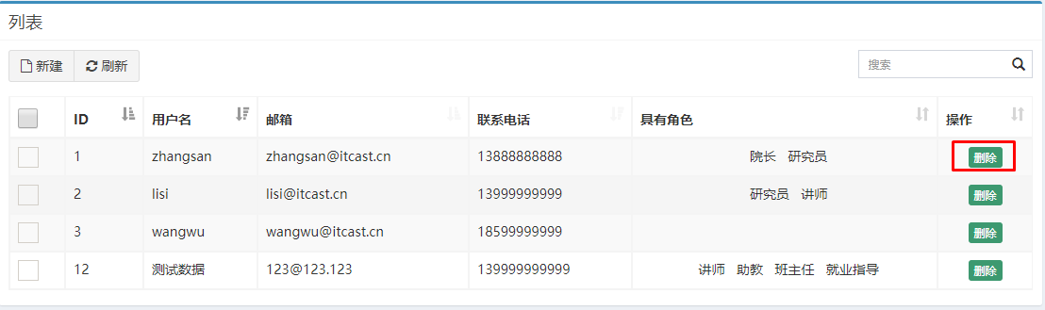
4. 删除用户操作
4.1 删除用户的效果

Slide 14
4. 删除用户操作
4.2 删除用户的步骤分析
点击用户列表的删除按钮，发送请求到服务器端
编写UserController的deleteById()方法
编写UserService的deleteById()方法
编写UserDao的deleteById()方法
编写UserDao的deleteRelByUid()方法
跳回当前用户列表页面

